Slide 1
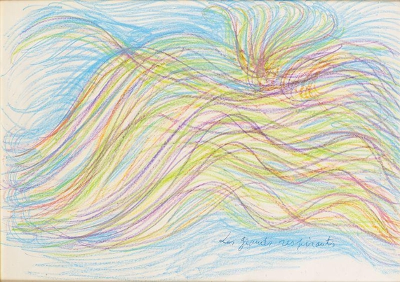
Πρότυπα ιστολογικών αλλοιώσεων αναπνευστικού συστήματος

Slide 2
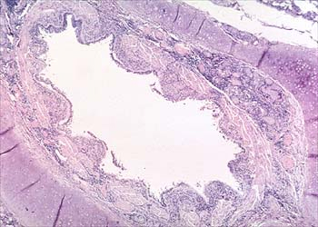
Βρογχόσπασμος

Slide 3
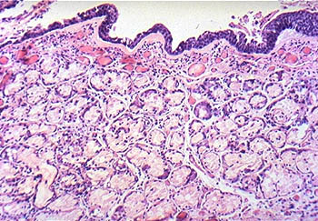
Βρογχίτιδα

Slide 4
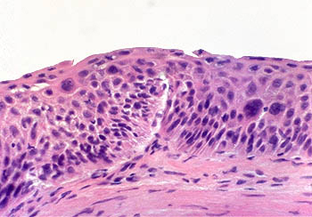
Aκανθώδης μετάπλαση & δυσπλασία βρογχικού βλεννογονικού επιθηλίου

Slide 5
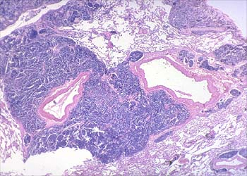
Καρκίνος

Slide 6
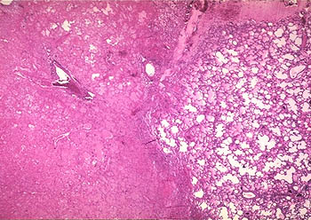
Πνευμονική εμβολή – έμφρακτο

Slide 7
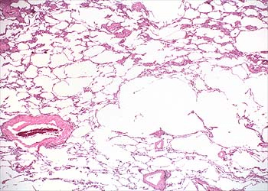
Εμφύσημα

Slide 8
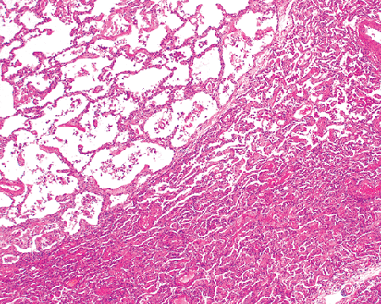
Ατελεκτασία (κάτω δεξιά)

Slide 9
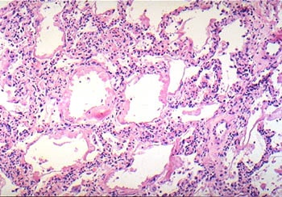
Διάχυτη κυψελιδική βλάβη

Slide 10
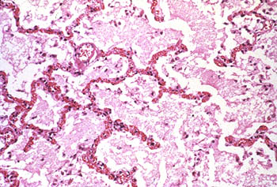
Συμφόρηση μικροκυκλοφορίας-Πνευμονικό οίδημα.

Slide 11
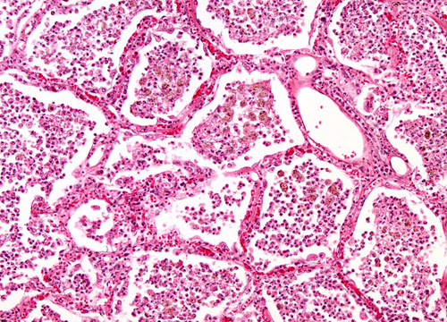
Λοβώδης (κυψελιδική) πνευμονία

Slide 12
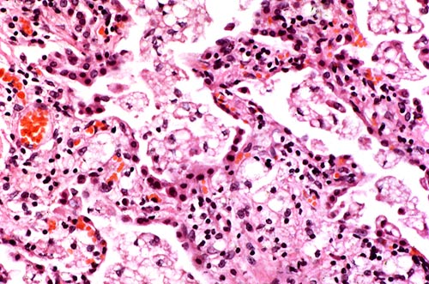
[(Eξωγενής) λιποειδική,(κυψελιδική)] πνευμονία

Slide 13
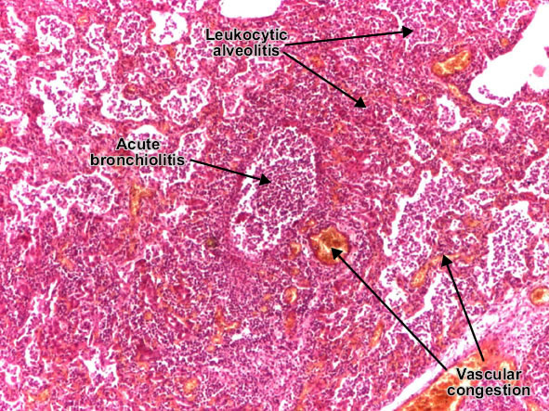
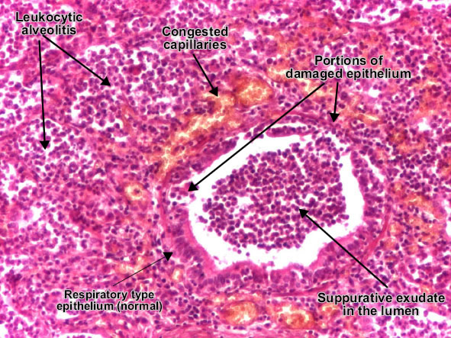
Βρογχοπνευμονία

Slide 14
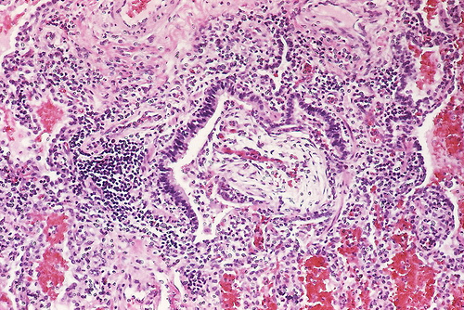
Oργανούμενη βρογχο-πνευμονία

Slide 15
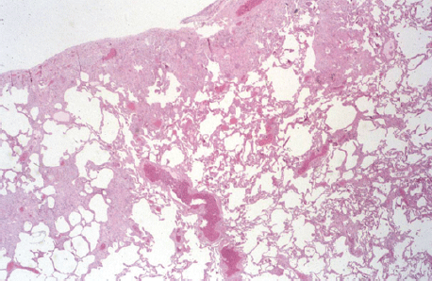
Χαρακτηριστικό πρότυπο πνευμονικής βλάβης του τύπου της διάμεσης πνευμονίας

Slide 16
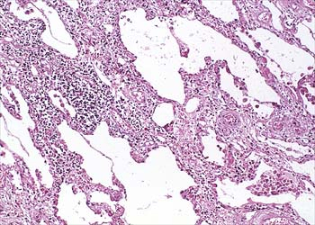
Πνευμονική ίνωση

Slide 17
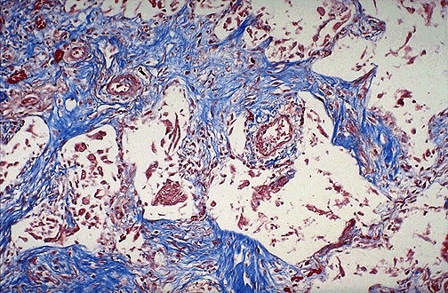
Πνευμονική ίνωση. Τρίχρωμη Masson.

Slide 18
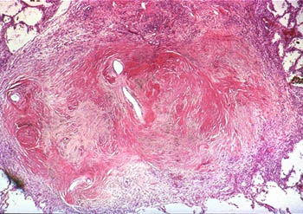
Οζώδης εστία ίνωσης

Slide 19
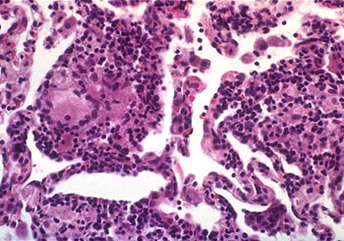
Πνευμονίτιδα

Slide 20
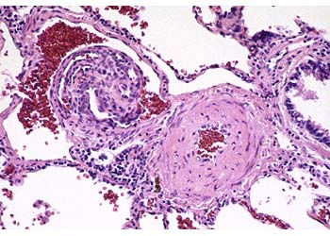
Πνευμονική υπέρταση

Slide 21
ΠΤΥΧΕΣ ΜΗ ΝΕΟΠΛΑΣΜΑΤΙΚΗΣ ΠΑΘΟΛΟΓΟΑΝΑΤΟΜΙΑΣ ΠΝΕΥΜΟΝΑ
Χρόνια αποφρακτική πνευμονοπάθεια (ΧΑΠ)
Διαφοροδιάγνωση
Σχετιζόμενες οντότητες

Slide 22
1^{ο} περιστατικό
Άρρην 18 ετών είχε προσέλθει στο νοσοκομείο με περιοδικά επεισόδια συρίττουσας και δυσχερούς αναπνοής, μη σχετιζόμενα με κάποια συγκεκριμένη περίσταση. Η ακτινογραφία θώρακα ήταν μη διαγνωστική αλλά κατά τη σπειρομέτρηση ενώ υπήρχαν τα ως άνω συμπτώματα, είχε διαπιστωθεί σημαντική μείωση του βιαίως εκπνεόμενου όγκου αέρα στο πρώτο δευτερόλεπτο μετά από τη βαθύτερη δυνατή εισπνοή (FEV1), η οποία αποκαθίστατο αισθητά μετά από λίγες εισπνοές ενός β-αδρενεργικού αγωνιστή. Προϊόντως του χρόνου, τα επεισόδια δύσπνοιας χρειάστηκαν εισπνοές στεροειδούς για να αντιμετωπισθούν.
Ο ασθενής δεν έκανε χρήση φαρμακευτικών σκευασμάτων για ορισμένες εβδομάδες και τώρα προσέρχεται στα επείγοντα, έντονα καταπονημένος, σχεδόν μην μπορώντας να μιλήσει και παραπονούμενος ότι «δεν του φτάνει η ανάσα του» από 8ώρου. Μετρώνται 30 αναπνοές το λεπτό. Κατά την ακρόαση διαπιστώνονται έντονα μειωμένοι αναπνευστικοί ήχοι και, πλέον, σπάνιος συριγμός. Τα ευρήματα στο αρτηριακό αίμα έχουν ως εξής: pH: 6,9 (φ.τ.: 7,34-7,44) , pCO2=88 (φ.τ.: 35-45 χιλ. Hg) , pΟ2=35 (φ.τ.: 75-100 χιλ. Hg).
Eνώ αναμένει θεραπεία, ο ασθενής υφίσταται θανατηφόρο καρδιακή ανακοπή.
(είτε λόγω σοβαρότατου βρογχόσπασμου που προκαλεί ασφυξία είτε λόγω καρδιακής αρρυθμίας προκαλούμενης από την υποξυγοναιμία).
Κατά τη νεκροτομή, τα ευρήματα περιορίζονται στο αναπνευστικό σύστημα και συνίστανται σε διόγκωση των πνευμόνων, εστίες ατελεκτασίας και απόφραξη πολλών βρόγχων από παχειά, στερρώς προσκολλημένα βύσματα βλέννης.

Slide 23
ΑΣΘΜΑ
Εξωγενές (αλλεργικό) πυροδοτούμενο από αλλεργιογόνα στο περιβάλλον του ασθενούς
( π.χ. κόνες, γύρεις λουλουδιών, λέπια δέρματος ζώων, συστατικά τροφίμων).
Ενδογενές ( μη ανοσιακό ή ιδιοσυγκρασιακό, μη σχετιζόμενο με αντίδραση υπερευαισθησίας τύπου Ι ) πυροδοτούμενο από λοιμώξεις του αναπνευστικού (κυρίως ιογενείς), φάρμακα (κυρίως ασπιρίνη), επαγγελματική έκθεση (σε καπνούς, οργανικές χημικές ουσίες, χημικά) από άσκηση, ψύχος, συναισθηματική καταπόνηση.

Slide 24
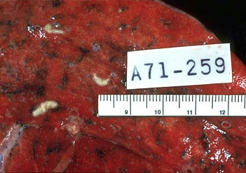
Βύσματα βλέννης σε αεραγωγούς ατόμου
που κατέληξε λόγω ανεξέλεγκτης κρίσης άσθματος.
Ορισμένα άτομα (όχι το συγκεκριμένο που μας απασχολεί) με κλινικώς έκδηλη βρογχίτιδα (ήτοι επιμένοντα παραγωγικό βήχα για τουλάχιστον τρεις συνεχόμενους μήνες για τουλάχιστον δύο έτη)
έχουν υπεραντιδραστικούς αεραγωγούς και παρεμβαλλόμενα επεισόδια βρογχόσπασμου, οπότε ομιλούμε περί «ασθματικής βρογχίτιδας» .

Slide 25
Πρόκειται για βρόγχο κι όχι για βρογχιόλιο .
Οι βρόγχοι έχουν ευρύτερους αυλούς, συνεχή μυϊκή στοιβάδα, βλεννογόνιους αδένες και χονδρικό ιστό στο τοίχωμά τους.
Στο συγκεκριμένο βρόγχο του ασθματικού ατόμου αναγνωρίζουμε πτυχώσεις του βλεννογονικού επιθηλίου λόγω μυϊκής συστολής. Συνυπάρχει υπερπλασία των βλεννογόνιων αδένων και (ενεργός) φλεγμονώδης διήθηση, υποβλεννογονίως.

Slide 26
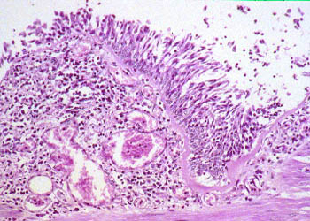
Έντονα παχυσμένη βασική μεμβράνη και φλεγμονώδη κύτταρα στο βρογχικό τοίχωμα, συμπεριλαμβανομένων πολυάριθμων ηωσινόφιλων, η μείζων βασική πρωτείνη των οποίων βλάπτει το βρογχικό επιθήλιο και το αποκολλά. Τα ηωσινόφιλα προσελκύονται από χημειοτακτικούς παράγοντες απελευθερούμενους από μαστοκύτταρα, από τη χημειοκίνη ηωταξίνη που παράγεται από τα βρογχικά επιθήλια κι από την IL-5 από τα Τ- λεμφοκύτταρα .

Slide 27
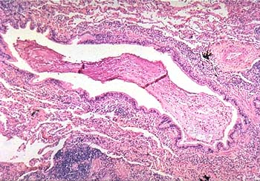
Βύσμα βλέννης ( μη παθογνωμονικό εύρημα βρογχικού άσθματος)
και κυτταρική σκόνη σε βρογχιόλιο.
Παρότι εδώ το βρογχικό επιθήλιο είναι ανέπαφο, υπάρχει έντονη φλεγμονώδης διήθηση στο τοίχωμα του βρογχιολίου.

Slide 28
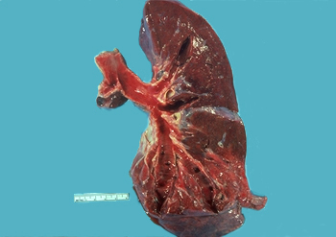
ΒΡΟΓΧΕΚΤΑΣΙΑ
Μόνιμη, εδώ σοβαρότατη διάταση βρόγχων και βρογχιολίων μετά από επανειλημμένες αποφράξεις και λοιμώξεις. Ο φλεγμαίνων αριστερός κύριος στελεχιαίος βρόγχος μεταχωρεί σε κλάδους στον αριστερό κάτω λοβό
με διαμέτρους συγκριτικά μεγαλύτερες από εκείνη του κυρίου βρόγχου∙
οι εν λόγω κλάδοι έχουν διανοιχθεί , ώστε να φανεί η επέκτασή τους σχεδόν έως τον περισπλάγχνιο υπεζωκότα.
Οι βρογχεκτασίες προκαλούνται από καταστάσεις που προδιαθέτουν σε χρόνιες νεκρωποιητικές λοιμώξεις με συνεπαγόμενη καταστροφή του μυϊκού και ελαστικού-υποστηρικτικού συστατικού των βρόγχων . Συχνότερα αίτια : απόφραξη βρόγχων (όγκοι, ξένα σώματα) , διάχυτες αποφρακτικές νόσοι ( ατοπικό άσθμα, χρόνια βρογχίτιδα) , συγγενείς ή κληρονομούμενες οντότητες ( συγγενής βρογχεκτασία, κυστική ίνωση) , νεκροποιητικές ή διαπυητικές πνευμονίες.
Πάσχουν κυρίως οι κάτω λοβοί, καθώς, λόγω βαρύτητας, τα εισπνεόμενα υλικά και οι εκκρίσεις κατεβαίνουν.

Slide 29
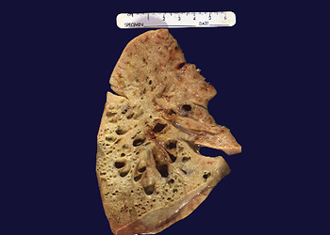
Μακροσκοπική εκτίμηση επιφάνειας διατομής πνεύμονα
με βρογχεκτασία. Έντονη διάταση μεγάλων και μικρότερων βρόγχων ,
αντιληπτή σχεδόν έως τον υπεζωκότα . ΔΔ από πνεύμονα δίκην μελισσοκηρύθρας: Στη βρογχεκτασία διατείνονται οι βρόγχοι, ενώ στον πνεύμονα δίκην μελισσοκηρύθρας προσβάλλονται οι περιφερικοί αεραγωγοί ( βρογχιόλια και κυψελίδες ).

Slide 30
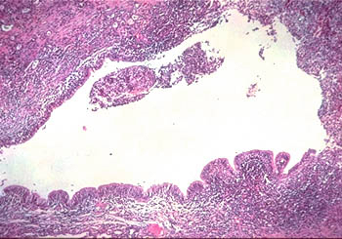
Δεδομένης της αιτιοπαθογένεσης της βρογχεκτασίας, ιστολογικώς διαπιστώνεται έντονη φλεγμονώδης διήθηση βρόγχων , εδώ με εστιακή διάβρωση του βλεννογονικού επιθηλίου και σχηματισμό εξιδρώματος μέσα στον αυλό. Στη βρογχεκτασία αναμένεται η ανίχνευση
αρκετών ουδετερόφιλων πολυμορφοπύρηνων
αλλά και κυττάρων χρόνιας φλεγμονής . Στο άσθμα το φλεγμονώδες διήθημα αποτελείται από Τ4 λεμφοκύτταρα, ηωσινόφιλα, μαστοκύτταρα και λίγα ουδετερόφιλα.

Slide 31
Πνευμονίτιδα από υπερευαισθησία
λόγω έκθεσης σε εισπνεόμενες σκόνες ή άλλα αντιγόνα. Λεμφοπλασματοκυτταρικές διηθήσεις πρωτίστως στο διάμεσο υπόστρωμα Εδώ κοκκίωμα με πολυπύρηνο γιγαντοκύτταρο.
Ίσως συνυπάρχον, μη προβάλλον (ενδο)κυψελιδικό εξίδρωμα.

Slide 32
Ανοσιακές φλεγμονές του πνευμονικού παρεγχύματος. Εντόπιση, αιτιολογία, ευρήματα.
Πνευμονίτιδα από υπερευαισθησία
Κυψελίδες
Ανοσοσυμπλεγματική αιτιοπαθογένεση- αντίδραση υπερευαισθησίας τύπου ΙΙΙ
Διάμεση μονοπυρηνική φλεγμονή, ίνωση, εξαλειπτική βρογχίτιδα, κοκκιώματα.
Άσθμα
Βρόγχοι
Υπεραντιδραστικοί αεραγωγοί. Αντίδραση υπερευαισθησίας τύπου Ι, ρυθμιζόμενη από την IgE.
Υπερδιεσταλμένοι-υπερδιατεταμένοι πνεύμονες λόγω δυσχέρειας της εξόδου του αέρα μέσω των στενωμένων αεραγωγών, μικρές ατελεκτασικές περιοχές, βύσματα βλέννης σε βρόγχους-μεγάλα βρογχιόλια, ηωσινόφιλα, κρύσταλλοι Charcot-Leyden, πάχυνση βασικής μεμβράνης βρογχικού επιθηλίου.

Slide 33
2^{ο} περιστατικό
Υπέρβαρος άνδρας 45 ετών, καπνιστής δύο πακέτων τσιγάρων ημερησίως επί 20ετία, είχε αναζητήσει Παθολόγο για επιτεινόμενο βήχα με σχετικά παχύρρευστη βλεννώδη απόχρεμψη, τον οποίο θυμόταν να υπάρχει από ορισμένων ετών με ιδιαίτερη βαρύτητα κατά το πρωινό ξύπνημα, προκαλώντας ενόχληση της συζύγου του η οποία και τον είχε παροτρύνει να επισκεφθεί Παθολόγο, ώστε να διακόψει το κάπνισμα. Μετά από τη σχετική σύσταση, ο ασθενής δεν είχε παρακολουθηθεί.
Δέκα χρόνια μετά, αυτός προσήλθε με εμφανή καταπόνηση, βήχα με συριγμό, παραπονούμενος για «σφύξιμο» στο θώρακα∙ όλα αυτά κατέστησαν ιδιαίτερα έντονα κατόπιν μιας πρόσφατης λοίμωξης του ανώτερου αναπνευστικού, αλλά παρόμοια, ελαφρύτερα επεισόδια αναφέρονταν στο ατομικό αναμνηστικό του ασθενή εδώ και λίγα χρόνια. Ο ασθενής ανταποκρίθηκε ικανοποιητικά σε αγωγή με βρογχοδιασταλτικά και αντιβιοτικά, σε μετέπειτα δε σπειρομέτρηση ανευρέθηκε κάποια ελάττωση του FEV1.
Κατά την τελευταία τριετία, η σύζυγος του ασθενή τον συνοδεύει στις επισκέψεις του στον Πνευμονολόγο και αναφέρει ότι ο σύζυγός της εμφανίζει αυξημένη υπνηλία (λόγω νάρκωσης από το CO2) , αλλαγές στη συμπεριφορά του και πρωινούς πονοκεφάλους. Ο παρακλινικός έλεγχος αναδεικνύει υψηλό αιματοκρίτη (αυξημένα τα ερυθρά αιμοσφαίρια λόγω χρόνιας υποξαιμίας). Ο αριθμός των λευκοκυττάρων είναι εν γένει φυσιολογικός. Από τα αέρια αρτηριακού αίματος: χαμηλό οξυγόνο, κατακράτηση CO2. Κατά τον έλεγχο της λειτουργικότητας των πνευμόνων διαπιστώνεται αύξηση της ολικής χωρητικότητας συνδυαζόμενη με έντονη μείωση του FEV1 συγκριτικά με παλαιότερα, και μειωμένη διαχυτική ικανότητα. Εγκαθίσταται σοβαρή κυάνωση (λόγω χαμηλής οξυγόνωσης του αίματος) και, κατά την είσοδό του στο νοσοκομείο, ο ασθενής εμφανίζει διατεταμένες σφαγίτιδες φλέβες και διογκωμένο, μαλακό ήπαρ (ως επί δεξιάς καρδιακής ανεπάρκειας).
Μετά από προϊούσα πορεία επιδείνωσης, ο ασθενής καταλήγει εντός του νοσοκομείου και ζητείται νεκροτομή από παθολογοανατόμο, εξού τα ακόλουθα ευρήματα.

Slide 34
Ευρήματα λειτουργικών εξετάσεων των πνευμόνων για διάκριση αποφρακτικών και περιοριστικών νοσημάτων. Η σημασία της βίαιας ζωτικής χωρητικότητας ( δηλ. της ποσότητας του βιαίως εκπνεόμενου αέρα μετά τη βαθύτερη δυνατή εισπνοή-FVC)
Αποφρακτικά νοσήματα
Περιοριστικά νοσήματα
Αυξημένη αντίσταση κατά την εκπνοή.
Μείωση του FEV1.
Αν η βίαια ζωτική χωρητικότητα FVC μειώνεται, πρέπει και ο λόγος FEV1 / FVC επίσης να μειώνεται ( λόγω μεγαλύτερης μείωσης του αριθμητή συγκριτικά με εκείνη του παρονομαστή) , ώστε αυτό να είναι συμβατό με μια αποφρακτική μορφή πνευμονοπάθειας. Συνήθως, το κριτήριο για αποφρακτικό νόσημα είναι ότι ο λόγος FEV1 / FVC πρέπει να είναι μικρότερος ή το πολύ ίσος με το 70 έως 80% σε ενήλικες και με το 85% στα παιδιά.
Mείωση της βίαιης ζωτικής χωρητικότητας (FVC) αλλά ο λόγος FEV1 / FVC είναι φυσιολογικός γιατί τόσο ο FEV1 όσο και η FVC μειώνονται ανάλογα. Αυτό δείχνει μια περιοριστική πνευμονοπάθεια. Περιοριστικές πνευμονοπάθειες είναι εκείνες στις οποίες το ίδιο το κυψελιδικό συστατικό του αναπνευστικού παρεγχύματος νοσεί και δεν πρόκειται για συστολή των αεραγωγών.
Πολλές καταστάσεις είναι μικτές.

Slide 35
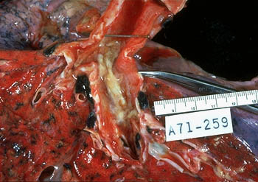
Υπεραιμία της τραχείας, βλεννοπυώδες εξίδρωμα στο διχασμό αυτής και σε κύριους στελεχιαίους βρόγχους. Ευρήματα οξείας φλεγμονής του βλεννογόνου. Η εν λόγω εικόνα θα μπορούσε να παρατηρηθεί σε άτομο που κατέληξε από οξεία πνευμονία αλλά επίσης παρατηρείται σε άτομα με χρόνια βρογχίτιδα (κλινική η διάγνωση αυτή) με επιγενή λοίμωξη. Στην περίπτωση του ατόμου που μελετάμε, υπήρχε βρογχίτιδα (όχι ασθματική) .

Slide 36
Χρόνια βρογχίτιδα. Χαρακτηριστική η υπερπλασία των βλεννωδών αδένων. ΔΔ. 1. Στο τυπικό αλλεργικό άσθμα , όπου επίσης απαντάται κάποιου βαθμού υπερπλασία των βλεννωδών αδένων, το βρογχικό τοίχωμα εμφανίζει φλεγμονώδες διήθημα με προεξάρχοντα τα ηωσινόφιλα∙ συνυπάρχει δε υπερτροφία και υπερπλασία των λείων μυϊκών κυττάρων. 2. Στη βρογχεκτασία εμπλέκεται λοίμωξη στην καταστροφή του βρογχικού τοιχώματος.

Slide 37
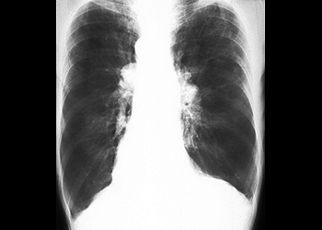
Προσθιοπίσθια α/α θώρακα του υπό μελέτη ασθενή.
Εμφύσημα. Υπερδιαυγάζοντα πνευμονικά πεδία, πίεση στο διάφραγμα. Διάταση πνευμονικών αρτηριών ως επί πνευμονικής υπέρτασης και χρόνιας πνευμονικής καρδιάς. Στην τελευταία: διάταση και υπερτροφία της δεξιάς κοιλίας της καρδιάς, αυξημένα αγγειακά σημάδια στην πύλη.

Slide 38
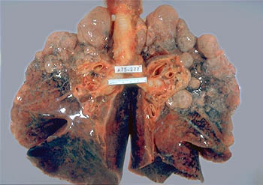
ΕΜΦΥΣΗΜΑ Ανατομικός όρος περιγράφων μια κατάσταση στους πνεύμονες με παθολογική διάταση αεροφόρων δομών περιφερικότερα των τελικών βρογχιολίων ( ήτοι των αναπνευστικών βρογχιολίων, των κυψελίδων συμπεριλαμβανομένων των τελικών τυφλών τοιούτων) με συνοδό καταστροφή των τοιχωμάτων τους , χωρίς ίνωση. Μεγάλες υποϋπεζωκοτικές φυσαλλίδες στις εξωτερικές επιφάνειες αμφότερων των άνω λοβών. Εδώ υποκρύπτεται σοβαρό κεντρολοβιακό εμφύσημα.

Slide 39
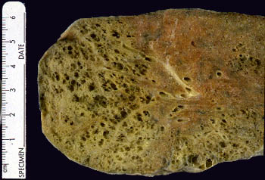
ΚΕΝΤΡΟΛΟΒΙΑΚΟ ΕΜΦΥΣΗΜΑ Διάταση αναπνευστικών βρογχιολίων (όχι περιφερικότερων αυτών, αεραγωγών,
όχι τυφλών κυψελίδων) . ΔΔ: Ο πνεύμονας δίκην μελισσοκηρύθρας, o οποίος χαρακτηρίζεται αφενός από διάταση των περιφερικών αεραγωγών αφετέρου από ίνωση∙ οπότε, αντίθετα με το εμφύσημα, ο πνεύμονας καθίσταται άκαμπτος.

Slide 40
ΜΟΡΦΕΣ ΕΜΦΥΣΗΜΑΤΟΣ
Βάσει ανατομικής φύσης διακρίνουμε:
Kεντρολοβιακό εμφύσημα με προσβολή των κεντρικών ή εγγύς τμημάτων των κυψελών, αποτελουμένων από τα αναπνευστικά βρογχιόλια (που προσβάλλονται), ενώ οι άπω κυψελίδες διασώζονται. Πρόκειται για τη συνήθως σχετιζόμενη με ΧΑΠ μορφή και συνήθως είναι βαρύτερη στους άνω λοβούς.
Πανλοβιακό εμφύσημα με ομοιόμορφη διάταση των κυψελών από το επίπεδο των αναπνευστικών βρογχιολίων έως και τις τελικές τυφλές κυψελίδες. Προσβάλλονται εντονότερα οι κάτω λοβοί.

Slide 41
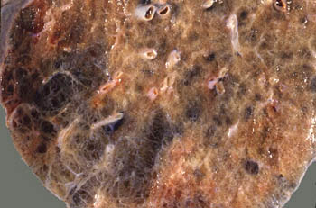
Διατεταμένοι αεροφόροι χώροι σε πνεύμονα βαρέως καπνιστή, με ΧΑΠ.

Slide 42
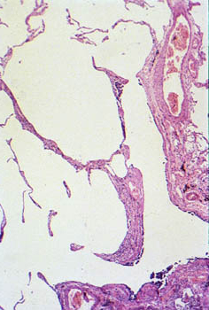
ΕΜΦΥΣΗΜΑ Απώλεια κυψελιδικών διαφραγματίων, κομμάτια των οποίων, φαίνονται να επιπλέουν εντός των μονίμως διατεταμένων αεροφόρων χώρων λόγω της μεγάλης καταστροφής πνευμονικού ιστού. Τα εναπομείναντα διαφραγμάτια είναι λεπτυσμένα και στερούνται αγγείων.

Slide 43
ΕΜΦΥΣΗΜΑ Θεωρείται αποφρακτική νόσος των αεραγωγών παρότι , καθώς προσβάλλει τους περιφερικούς αεραγωγούς, ανατομικώς δεν προκαλεί μηχανική απόφραξη. Λειτουργικώς όμως πρόκειται για αποφρακτική νόσο, καθώς η καταστροφή των τοιχωμάτων των διαφραγματίων { λόγω ανισορροπίας πρωτεασών (ελαστάσης) – αντιπρωτεασών [α1-αντιθρυψίνης, εξου και η αντίστοιχη, κληρονομούμενη εμφυσηματική νόσος ( ανεπάρκεια α1 αντιθρυψίνης )] } αποτρέπει την ελαστική αναπήδηση των διαφραγματίων που απαιτείται για να ωθηθεί ο αέρας έξω από τους πνεύμονες ∙ οπότε περιορίζεται η κυκλοφορία του αέρα, σα να επρόκειτο για μηχανική απόφραξη. Διάκριση υπερδιάτασης πνεύμονα [λόγω μηχανικής απόφραξης π.χ. από όγκο, ξένο σώμα, βρογχόσπασμο (άσθμα) , βλέννη (βρογχίτιδα) και παγίδευση του αέρα εντός του πνεύμονα] και εμφυσήματος (λειτουργική απόφραξη της κυκλοφορίας του αέρα).

Slide 44
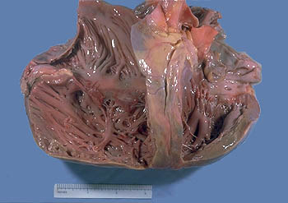
(Φυσιολογικά, το πάχος του τοιχώματος της δεξιάς κοιλίας μετράται σε λίγα χιλ.) Εδώ, υπερτροφία αλλά και διάταση δεξιάς κοιλίας της καρδιάς – Πνευμονική καρδιά λόγω πνευμονικής υπέρτασης, προκαλουμένης από νόσους του πνεύμονα ή της αγγείωσης αυτού.

Slide 45
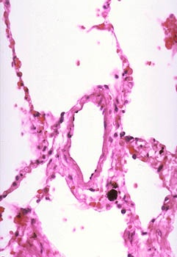
Αντιπαραβολή μικρού κλάδου της πνευμονικής αρτηρίας (αρ. εικ.) με την έντονη υπερτροφία του μέσου χιτώνα αντιστοίχου μεγέθους αρτηρίας, χαρακτηριστική αλλοίωση της πνευμονικής υπέρτασης, αφορώσα μικρές αρτηρίες-αρτηρίδια. Επίσης, πλεξοειδής όψη αρτηριακού τοιχώματος, ίνωση έσω χιτώνα .

Slide 46
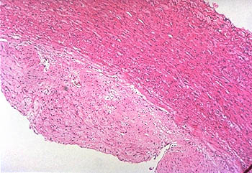
Επί μακρόχρονης , βαρύτατης πνευμονικής υπέρτασης, επιταχυνόμενη αθηροσκλήρυνση πνευμονικής αρτηρίας με πάχυνση του έσω χιτώνα και συγκέντρωση μακροφάγων εντός αυτού. Εν προκειμένω, δεν πρόκειται για μεταβολές λόγω ηλικίας.

Slide 47
Η πνευμονική κυκλοφορία (μετά τη γέννηση) είναι φυσιολογικά ένα σύστημα χαμηλών πιέσεων. ΜΕΡΙΚΑ ΑΙΤΙΑ ΠΝΕΥΜΟΝΙΚΗΣ ΥΠΕΡΤΑΣΗΣ
Συνήθως δευτερογενές φαινόμενο
είτε λόγω αυξημένης ροής αίματος στους πνεύμονες (διαφυγή από αριστερά προς δεξιά)
είτε λόγω παρακώλυσης της αιματικής ροής (στένωση μιτροειδούς βαλβίδας, ΧΑΠ-εμφύσημα, υποτροπιάζουσες εμβολές)
Ιδιοπαθής μορφή.

